Slide 1
Ойын – тренинг «Ұсақ моторика және сөйлеу»
«Алпамыс» бөбекжай КМҚК
Дайындаған: педагог-психолог Байжанова А.Б.

Slide 2
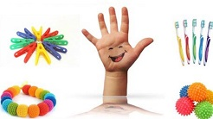
Саусақ ойыны арқылы баланың сөйлеуге деген талпынысы, қабілеті дамып, ынтасы артады. Сөйлеу тілі мүшелері әрекетінің қозғауларының дамуы қол саусақтарының нәзік қимылдарының дамуымен тығыз байланыста болғандықтан, бала қолының ептілігін толық жетілдіру, түзету-тәрбие жұмысын жүйелі жүргізуді қалайды. Саусақ ойынын балабақшада және үй жағдайында әсерлі, көңілді түрде ұйымдастыруға болады. Баланың тілі негізінен мектепке дейінгі кезеңде қалыптасады. Бұл кезеңде ағзаның барлық бөліктері және жүйелері қарқынды дамып, баланың дене және ой дамуына қажетті қозғалыстағы таным іскерлігі қалыптасады. Мектепке дейінгі кезеңде қолдың ұсақ моторикасы мен қимыл-қозғалыстарын дамыту жұмыстары маңызды болып табылады.

Slide 3
Қол саусақтар жаттығулары есте сақтау және назар аудару қабілетін дамытатындығын психологтар айтып кеткен. Тақпақты саусақтар жаттығулары ырғаққа ілесіп қимылдауына және баланың сөйлеу ырғағының қалыптасуына көмектеседі. Сондықтан баланы ерте жастан бастап шынықтырған жөн. Саусақ ойындары сөйлеу лексикасының, сөздердің өзара байланысының (диалогты дұрыс жүргізуге, түсінік айтуға,т.б.) шыңдалуына себепші.
Балалардың сөйлеу құзыреттілігі дұрыс және сөздік қоры бай болса, оларға өз ойын жеткізу оңайға түседі, қоршаған ортаны танудағы мүмкіндіктері кеңейеді, психологиялық дамуында белсеніс күшейеді. Сондықтан баланың сөйлеу құзыреттілігін қалыптастыруды уақытылы қолға ала отырып, анық әрі дұрыс сөйлеуін қадағалау керек. Балалардың сөйлеу құзыреттілігінің дұрыс өз деңгейінде жетілуі, оның ата-аналарын да, тәрбиешілерін де толғандыру қажет.
Балалардың сөйлеу құзыреттілігі жоғары деңгейде қалыптасуы ұсақ моторика тәсілдері мен құрылымына байланысты.

Slide 4
«Салат» саусақ ойыны Сәбізді алып тазалаймыз ( оң қолды жұдырыққа түйіп, сол қолдың алақанына ысқылайды) Үккішпен үгіп майдалаймыз ( екі қолды жұдырыққа түйіп кеудеге ұстап, жоғары-төмен қозғайды) Қанттан сеуіп дәмдейміз ( саусақтардың ұшымен қант себеді) Міне дайын нәр тағам ( екі қолын алдына жайып көрсетеді). Дәруменге байыған ( алақанымен іштерін сипалап, тойғандықтарын көрсетеді).

Slide 5
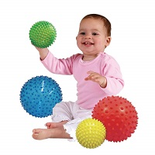
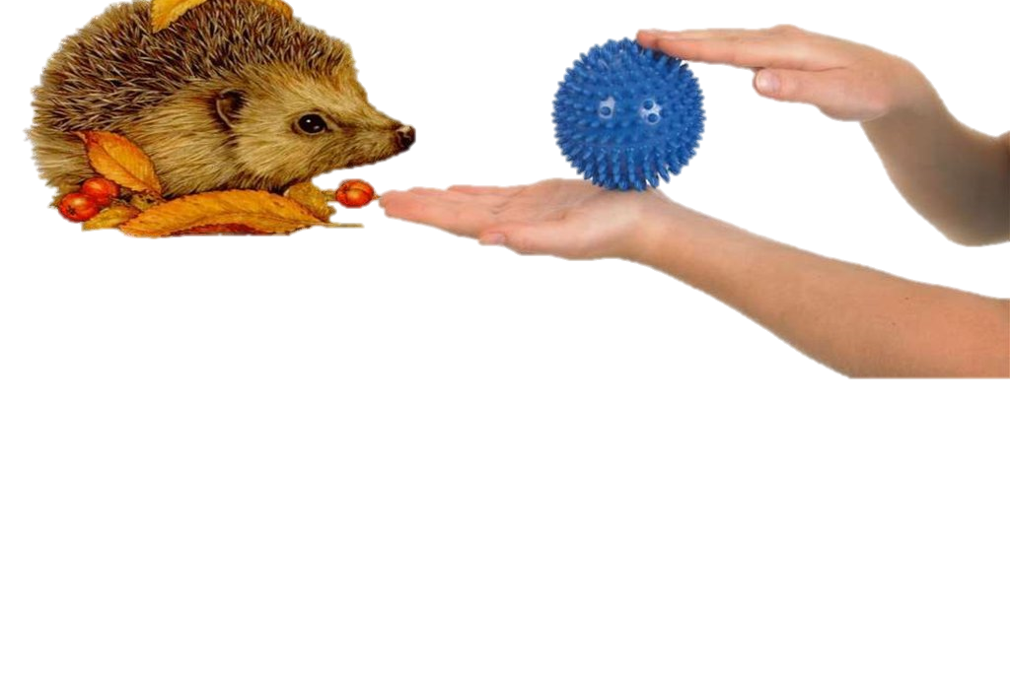
«Кірпі» жаттығуы Момақанмын алайда (үш саусақтарын түйістіріп, кірпінің жүрісін салады) Тікенім көп абайла, (екі қолының саусақтарын айқастырып, кірпінің тікенектері жасайды). Кіріп кетсе қолыңа, Өкпелеме жарайма!

Slide 6
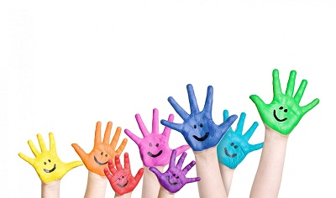
«Достық» жаттығуы Біздің топта ұлдар мен қыздар өзара дос ( қолдың саусақтары өзара бірігеді) Кішкентай саусақтар біз сенімен достасамыз (екі қолдың саусақтарын бір-біріне тигізу) Бір, екі, үш, төрт, бес (шынашақтан бастап, саусақтарды кезекпен бір-біріне тигізу) Қайтадан санауды бастаймыз. Бір, екі, үш, төрт, бес Енді санауды аяқтадық ( қолды төмен түсіреміз, демалтамыз).

Slide 7
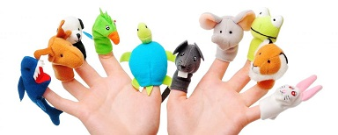
Санамақ Санайық жаңаша Бір, екі, үш! Желбіре жалауша, Достықта біздің күш. Оң қолымда бес саусақ, Сол қолымда бес саусақ. Оларды атап шақырар, Әрқайсысының аты бар. Бас бармақ, Балаң үйрек, Ортан терек, Шылдыр шүмек, Кішкене бөбек.

Slide 8
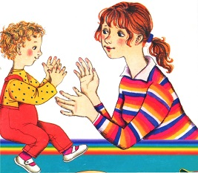
«Қимылды қайтала» жаттығуы Мақсаты : қолдың, саусақтың қимылдарының үйлесімділігін дамыту. Жаттығу барысы : Жүргізуші балаларға қарама-қарсы отырып, саусақтарымен кез-келген «фигураны» көрсетеді. ( кейбір саусақтар бүгулі, ал кейбіреуі түзу, әртүрлі қимылдар). Балалар сол қимылды тура солай қайталау керек.

Slide 9
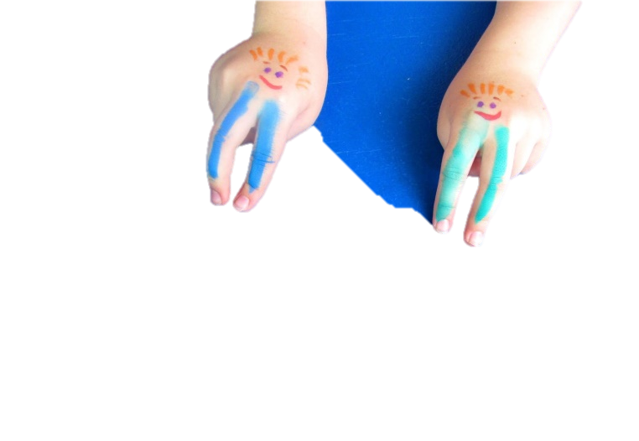
Қолдың саусақтарын дамытуға арналған жаттығу Мақсаты : қол саусақтарының күрделі үйлесімді қимылдарын дамыту. А) Алақанды үстелдің үстіне қоямыз. Балалар бірінші оң, содан кейін сол қолдың саусақтарын бір-бірден көтереді. Осы жаттығуды кері жасап, қайталайды. Б) Алақандар үстелдің үстінде, балалар кезекпен екі қолдың саусақтарын шынашақтан бастап көтереді. В) Балалар сұқ және ортаңғы саусақтарымен қаламды немесе қарындашты ұстайды. Осы саусақтарын бүгіп, қайтадан қалпына келтіреді., бұл жерде қаламды үлкен саусақтан төмен түсіп кетпеуін қадағалау керек. Г) Үстелдің үстінде 10-15 қарындаш немесе есептік таяқшалар жатыр. Оларды бір-бірден алып қолға жинау керек. Содан кейін тура солай қайтадан үстелге қою керек. Екінші қолмен көмектесуге болмайды.

Slide 10
«Фигураларды құрастыр» жаттығуы Мақсаты : қол қимылдарының икемділігін, дәлдігін, көз мөлшерін дамыту. Жаттығу барысы: жүргізуші балаларға есептік таяқшаларды таратып береді. Балалар солардан геометриялық фигураларды жасап шығару керек. Төмендегідей тапсырмалар беріледі: Төрт таяқшадан шаршы құрастыру; Үш таяқшадан үшбұрыш құрастыру; Үй құрастыру; Жалауша құрастыру; Жұлдызша құрастыру;

Slide 11
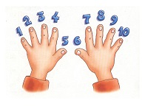
«Санамақ» ойыны Мақсаты : кіші моториканы және сөйлеу ырғағын дамыту. Бір, екі, үш, төрт, бес, Анаммен сурет саламын , ( алақанды жұмып ашады) Міне басы, міне іші ( қолды шеңбер жасап айналдырады) Аяқтары, қолдары, көздері ( қолымен кішкентай және үлкен шеңбер салу) Аузы, сақинадан жасалған ( ауада сақинаны салу) Әдемі шашы да бар ( қолдарын екі жаққа ашады)

Slide 12
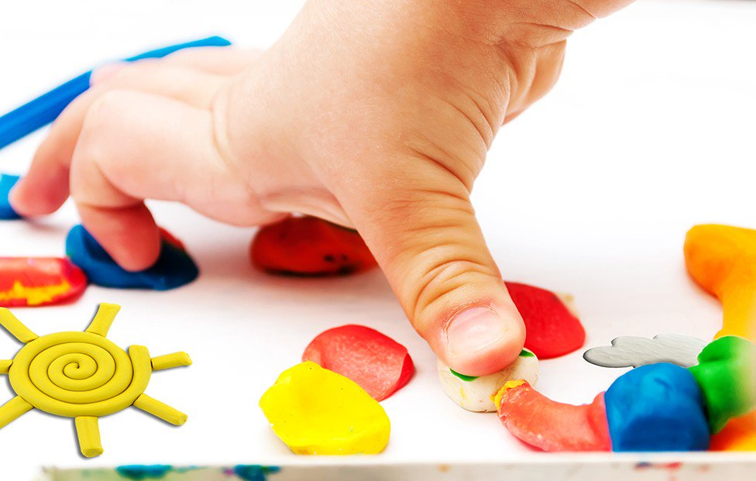
Саусақ жаттығулары Шынжыр. Оң және сол қолдағы басбармақпен баланүйрек саусақтары түйісіп, жүзіктер секілді айқасып, шынжыр жасайды. Піл : оң қол алақаны жайылып тұрады. Сол қол саусақтары бас бармақ пен кішкене бөбек артқы аяғы болса, баланүйрек саусақ пен шылдыр шүмек саусақ алдыңғы аяқтар, ал ортаңғы саусақ пілдің тұмсығы. Доп: алақандар бір-бірімен жабысады. ( доп пішінін жасайды). Гүл : қолдар, саусақтар жоғары қарайды. Алақандар айшанақпен қосыла түптері өзара жанасады. Саусақтар ашылады. Осы жаттығуларды орындай отырып, мына өлең жолдарын айтады.

